Slide 1
Обучающиеся с особенностями поведения
2019

Slide 2
Актуальные вопросы
.

Slide 3
Причины нарушения поведения у детей
Физиологические причины
Дисбаланс гормонов, процессов возбуждения-торможения, метаболические нарушения, органические поражения ЦНС, соматические заболевания, ситуативное плохое самочувствие и т.д.

Slide 4
Причины нарушения поведения у детей
Психологические особенности ребенка
Эмоциональная неустойчивость
Заниженная самооценка
Подавленное настроение
Искаженное восприятие причинно-следственных связей и т. д.

Slide 5
Причины нарушения поведения у детей
Особенности семейного воспитания
Поведенческие синдромы у ребенка формируются при патологических стилях воспитания, частых конфликтах между родителями, эмоциональной депривации, насилии в семье и т. д.

Slide 6
Причины нарушения поведения у детей
Социальная среда
Организация учебно-воспитательного процесса, не соответствующая особенностям и потребностям ребенка, частая смена педагогов, отношения между одноклассниками.
Среда может определять поведение детей

Slide 7
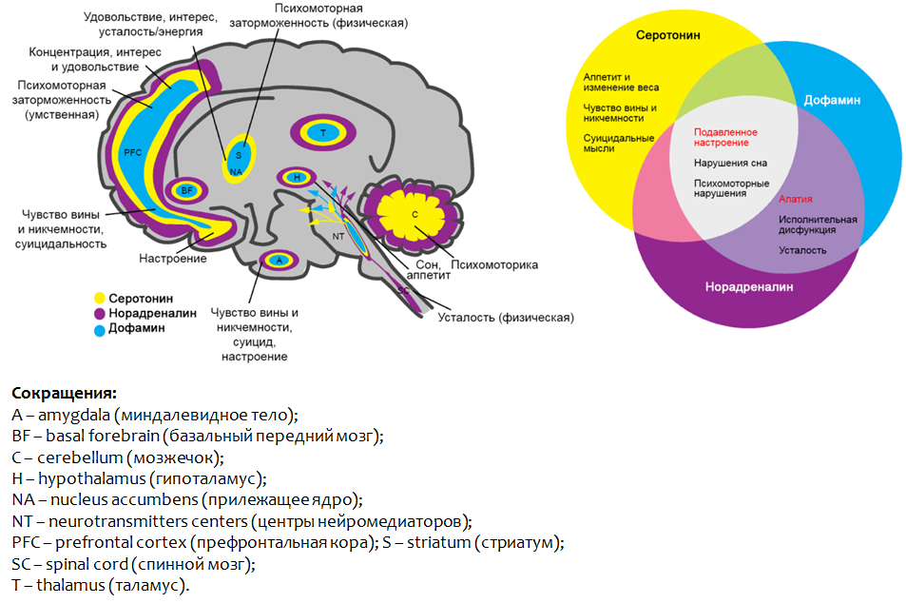
.

Slide 8
Основные проявлениях нарушений поведения у детей
Поведенческие расстройства имеют три основных проявления:
1. Нежелание повиноваться взрослым
2. Агрессивность
3. Антисоциальная направленность – активность, нарушающая права окружающих, причиняющая вред собственности, личности
О расстройстве поведения свидетельствует устойчивое (от полугода) чрезмерное проявление симптомов

Slide 9
Если все серьезно.. Кто поможет?
Комплексный подход:
Поведенческие методы. Техники нацелены на устранение нежелательных форм поведения, выработку полезных навыков. Соблюдение ребенком требований положительно подкрепляется.
Групповые психологические тренинги. Применяются после поведенческой терапии. Призваны способствовать социализации ребенка. Проводятся в игровой форме, направлены на отработку навыков межличностного взаимодействия, решения проблем.
Медикаментозное лечение. Индивидуально назначаются врачом-психиатром.
Работа с родителями направлена на улучшение семейного микроклимата, установления отношений сотрудничества с четким обозначением границ дозволенного

Slide 10
Коррекция нарушений поведения у детей
При правильном воспитании, доброжелательном окружении поведенческие особенности могут нивелироваться в случае, если причины нарушения поведения не только физиологические

Slide 11
СПАСИБО ЗА ВНИМАНИЕ!
Использованы источники:
Схема качественного анализа психической деятельности ребенка. И. А. Коробейников.
www.krasotaimedicina.ru
https://yandex.ru/images/search?text=нейромедиаторы%20в%20картинках&stype=image&lr=62&source=wiz&pos=54&img_url=https%3A%2F%2Fcf.ppt-online.org%2Ffiles2%2Fslide%2F6%2F6v8ySHmZ10ehMnQLjTPKXIgqrdGJzVWYwEUoAt3sRi%2Fslide-25.jpg&rpt=simage

